Slide 1
الدرس الثامن : قصة حرف (د)
الحصة الأولى
استماع - تحدث - قراءة

Slide 2
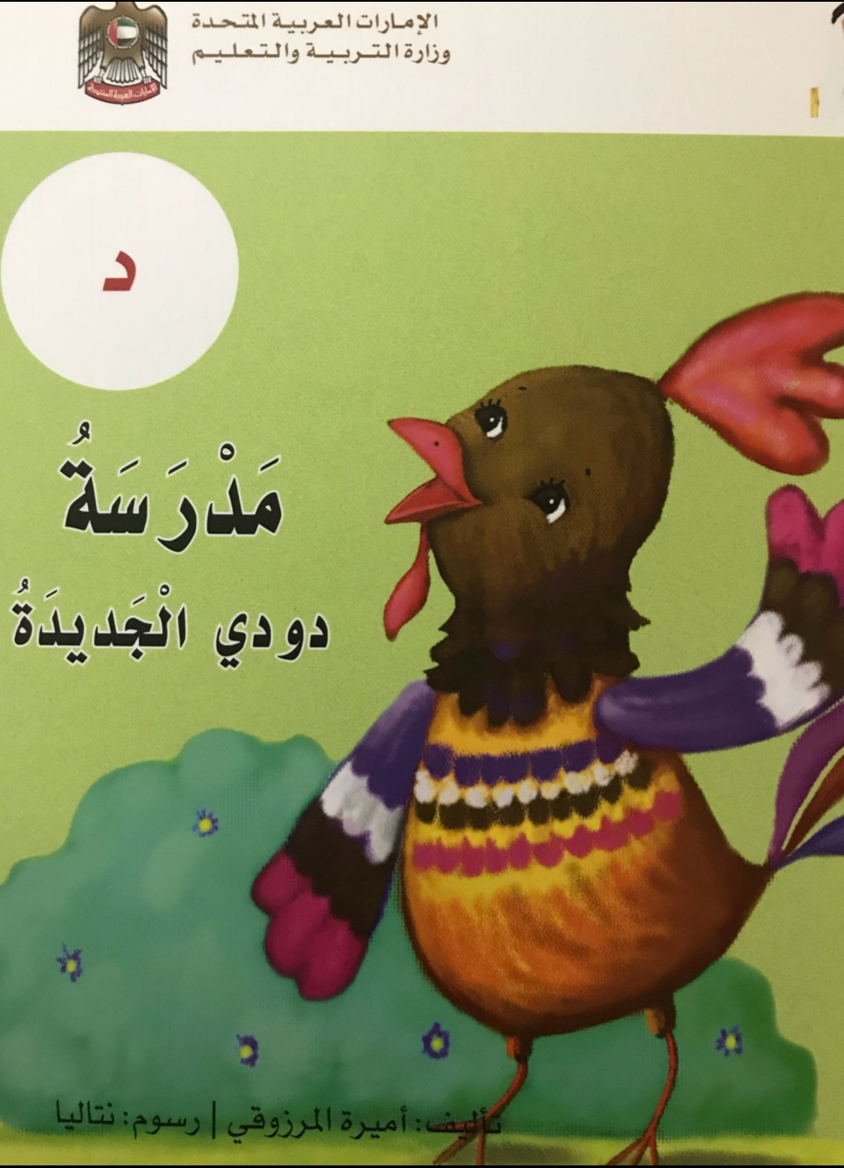
الناتج الأول: يذكر المتعلم اسم مؤلف الكتاب والشخص الذي رسم الرسومات التوضيحية له، محددة دور كل منهما.
عُنْوانُ الْقِصَّةِ:
-أتوقع أحداث القصة؟
- ألتزم آداب الاستماع.

Slide 3
نواتج التعلم:
ينبغي بعد نهاية الحصة أن يكون المتعلم قادرا على أن:
-1 يذكر المتعلم اسم مؤلف الكتاب والشخص الذي رسم الرسومات التوضيحية له، محددة دور كل منهما.
-2يحدد عناصر القصة مستخدمًا اللغة العربية ورأيه فيها.
-3يعيد سرد القصة مظهرًا فهمه للنص ورسالته مستعينًا بالصور.
-4يقرأ المتعلم أسماء شخصيات القصة قراءة صحيحة.
-5يتدرب على قراءة النص مع المعلمة.

Slide 4
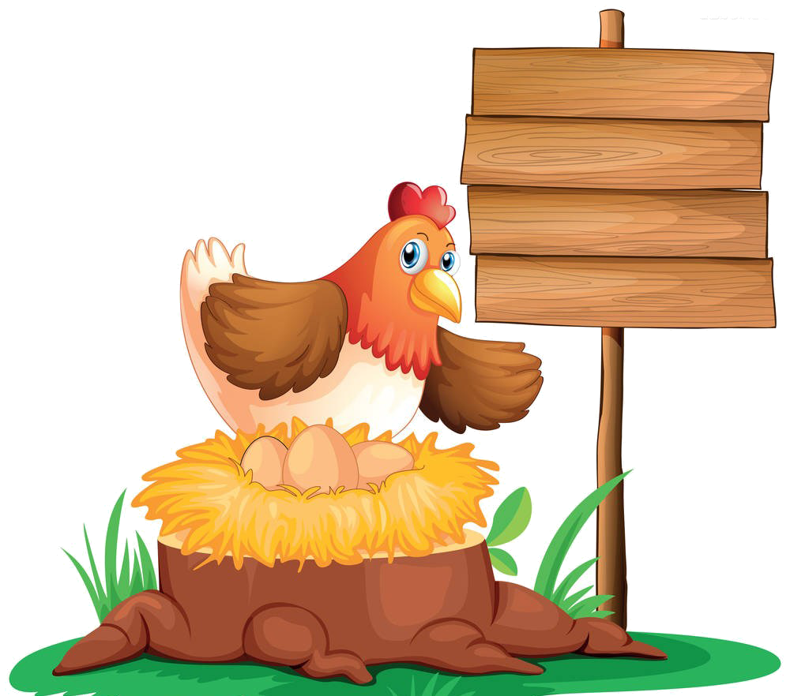
حرف (د)
قصة مدرسة
دودي الجديدة
إعداد المعلمة : وضحة القايدي

Slide 5
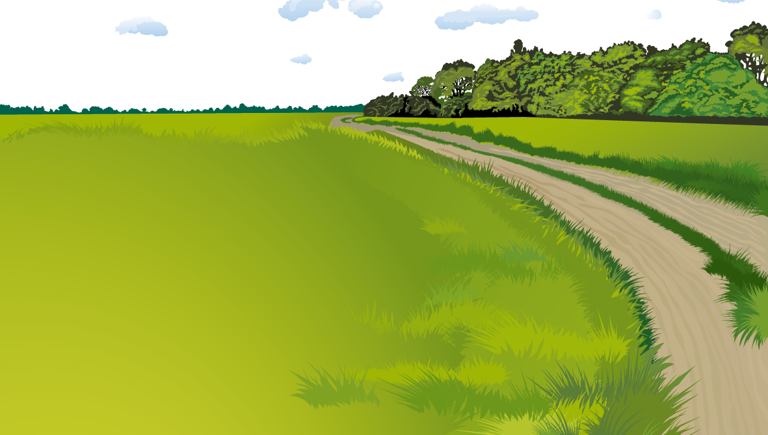
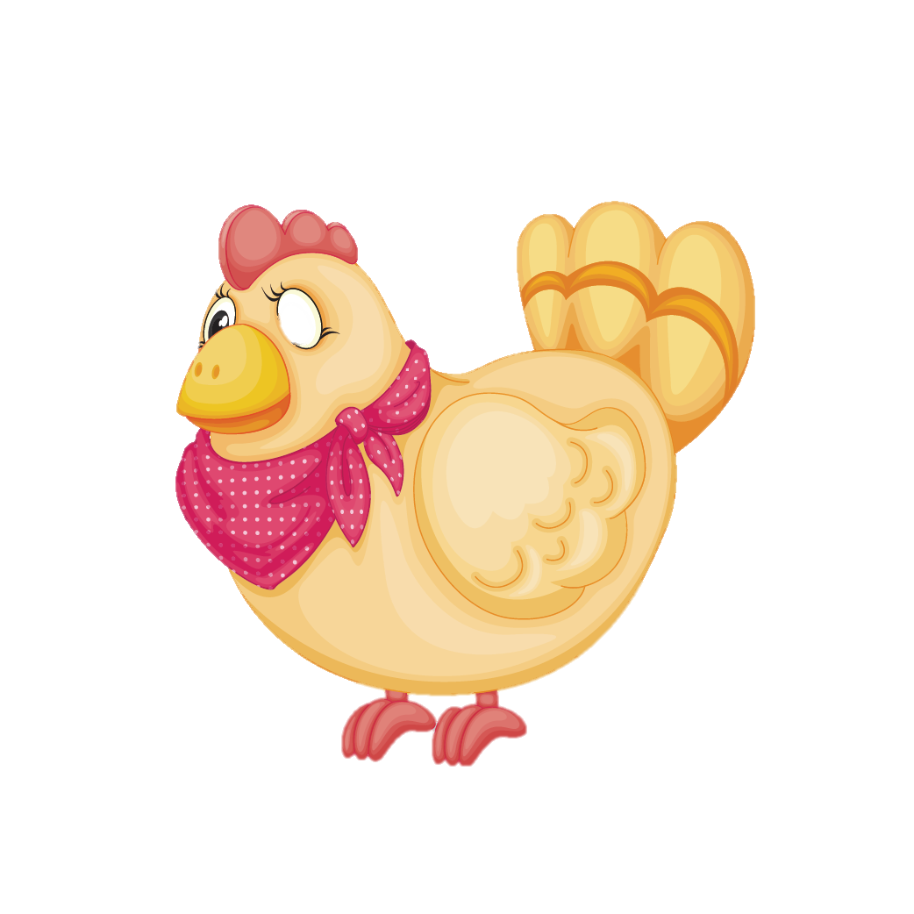
دودي دَجاجة ذَكِيَّة مُجتهدة .
Notes:
أصوات الأكل

Slide 6
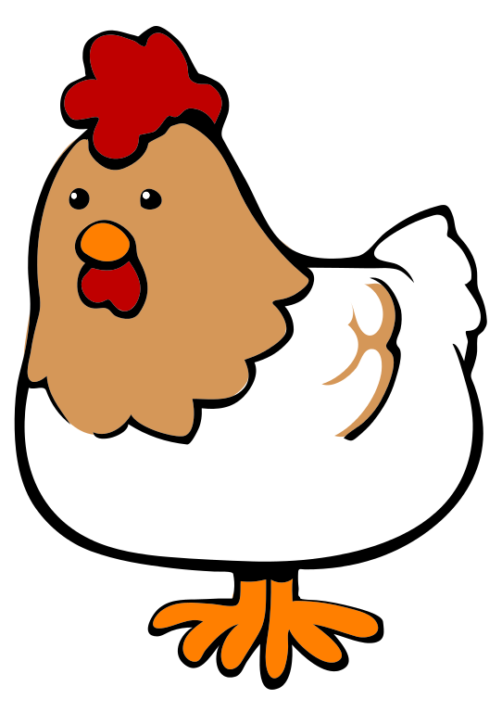
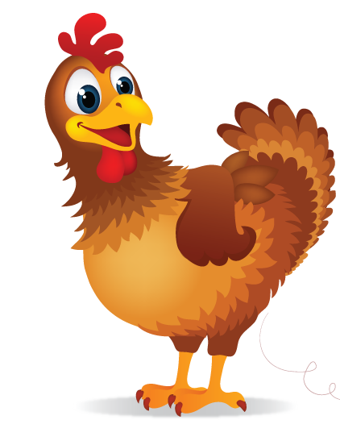
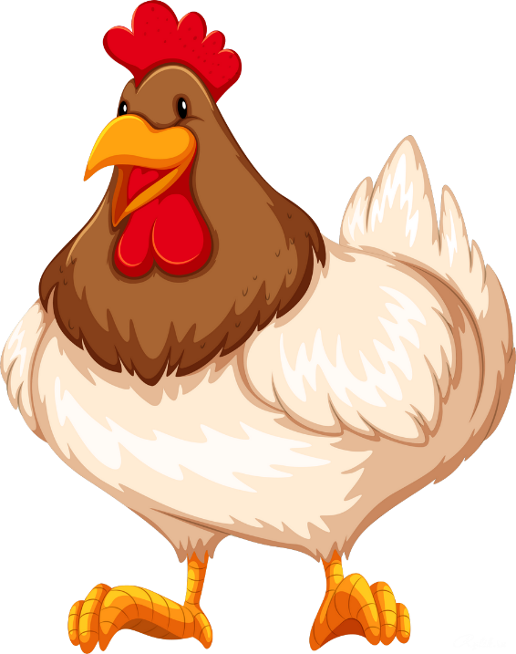
نادت دودي صديقاتِها لحضور درس الأعداد.
Notes:
أصوات الأكل

Slide 7
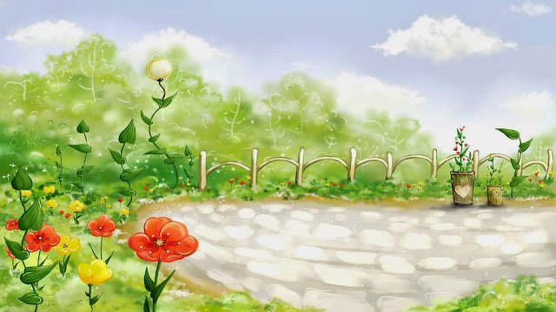
دخلت الدجاجات إلى حديقة دودي بسعادة وفرح.
Notes:
أصوات الأكل

Slide 8
جلست الدجاجات على شكل دائرة.
Notes:
أصوات الأكل

Slide 9
رددت دودي (( واحد واحد )). فأعادات الدجاجات (( واحد واحد ))
Notes:
أصوات الأكل

Slide 10
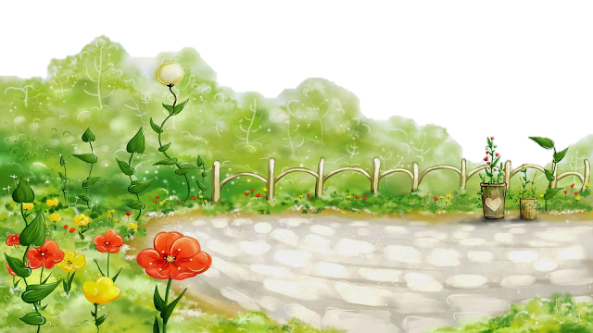
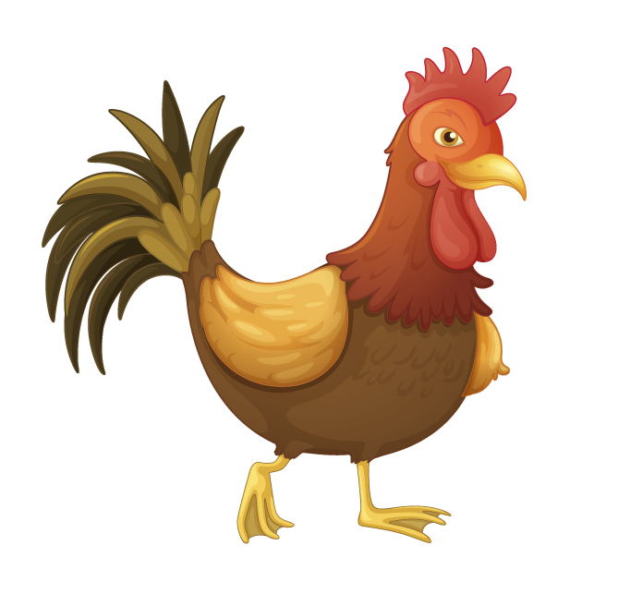
سمع الديك صوت الدجاج فقال : ماذا أسمع ؟ ماذا أشاهد ؟
Notes:
أصوات الأكل

Slide 11
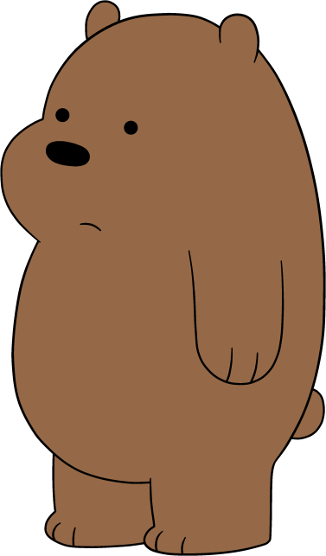
سمع الدب صوت الدجاج فقال : ماذا أسمع ؟ ماذا أشاهد ؟
Notes:
أصوات الأكل

Slide 12
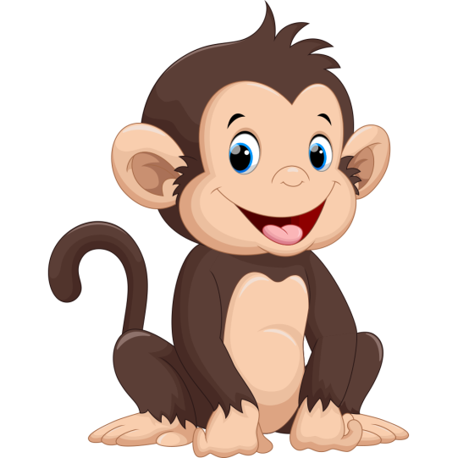
سمع القِرْد صَوْت الدَّجاج فَأقبل يُردد. (( واحد واحد ))
Notes:
أصوات الأكل

Slide 13
قال الدّيك : أريد أن أدرس وأتعلم.
Notes:
أصوات الأكل

Slide 14
ردت دودي : ساعدونا لنبني سورًا للحديقة.
Notes:
أصوات الأكل

Slide 15
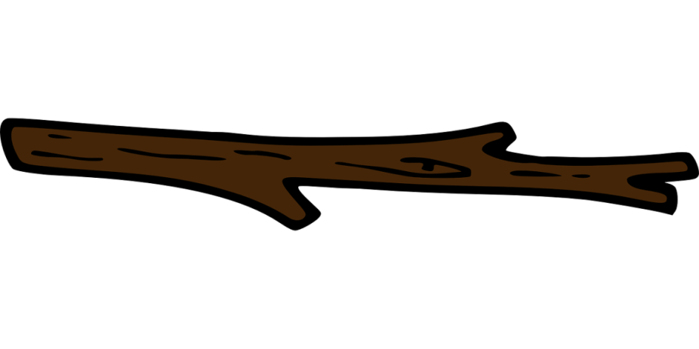
خرج الدّب كومة أعواد وهو يدندن : (( واحد واحد )).
Notes:
أصوات الأكل

Slide 16
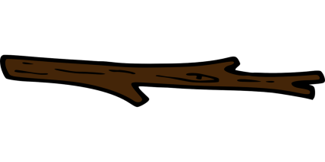
غرس القِرد الأعواد حول الحديقة وساعده الدّيك.
Notes:
أصوات الأكل

Slide 17
رفع الدب لوحة بيضاء كتب عليها باللون الأسود :
Notes:
أصوات الأكل

Slide 18
مَدْرسة
دودي الجَديدة
Notes:
أصوات الأكل

Slide 19
الناتج الثاني: يحدد المتعلم عناصر القصة مستخدمًا اللغة العربية ورأيه فيها.
مستخدمًا اللغة العربية
-أُبدي رَأْيي في الْقِصَّةِ؟
-أَذْكُر عَناصِر الْقِصَّة؟

Slide 20
الناتج الثالث: يعيد المتعلم سرد القصة مظهرًا فهمه للنص ورسالته مستعينًا بالصور.
أُناقِشُ
أُحاوِرُ
أَتَحَدَّثُ
-أُجيبُ عَلى أَسْئِلَةِ الْفَهْم وَ الاسْتيعاب حَوْلَ الْقِصَّة.
-أُعيدُ سَرْد الْقِصَّة مِنْ خِلالِ الصَّورِ.

Slide 21
الناتج الرابع: يقرأ المتعلم أسماء شخصيات القصة قراءة صحيحة.
أَقْرَأُ اسم الشَّخْصِيَّة التالية وَأَصِلُهُ بِها :
دودي
تَمسوح

Slide 22
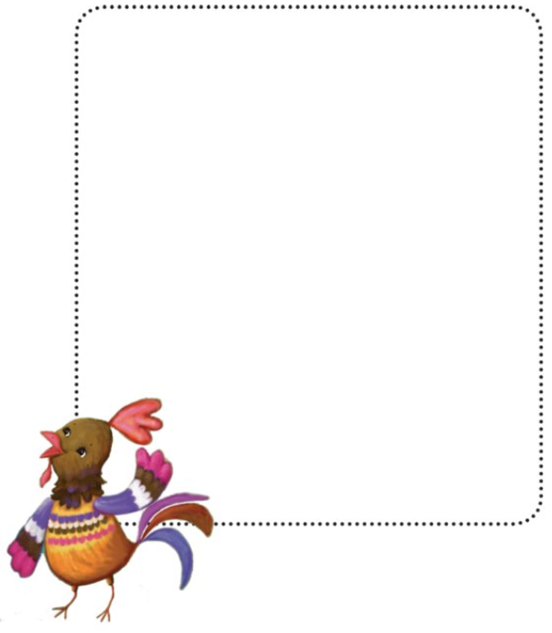
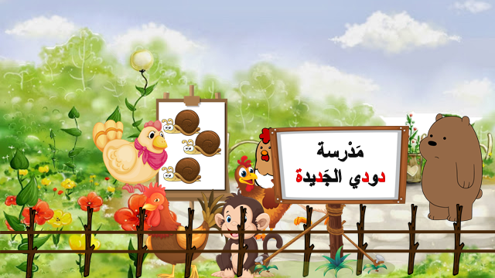
الناتج الرابع: يتدرب على قراءة النص مع المعلمة

